Slide 1
Презентация для учеников 2 классов «Павлин»
Учитель ИЗО МБОУ
Одинцовская нош №2
Капитонова Е.А.
2015 г.

Slide 2
Хвост раскрылся сам собой, Словно веер расписной. У хвоста есть властелин – Независимый …

Slide 3
павлин

Slide 4
Благодаря пышному, распускаемому веером глазчатому «хвосту» павлин известен как самая красивая птица

Slide 5
Павлины живут на территории Индии и Пакистана.

Slide 6
Одной из близких родственников павлина является обыкновенная курица

Slide 7
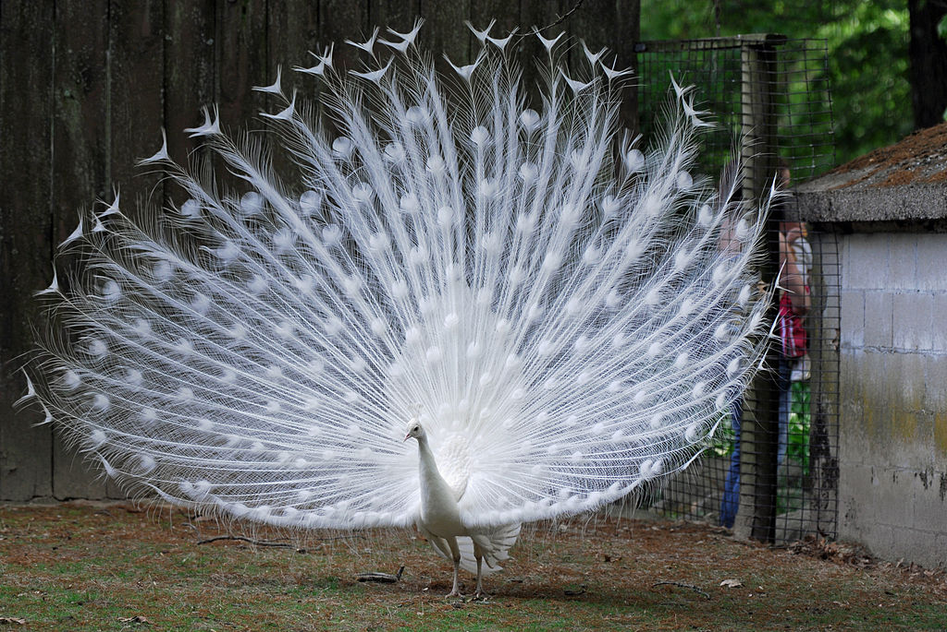
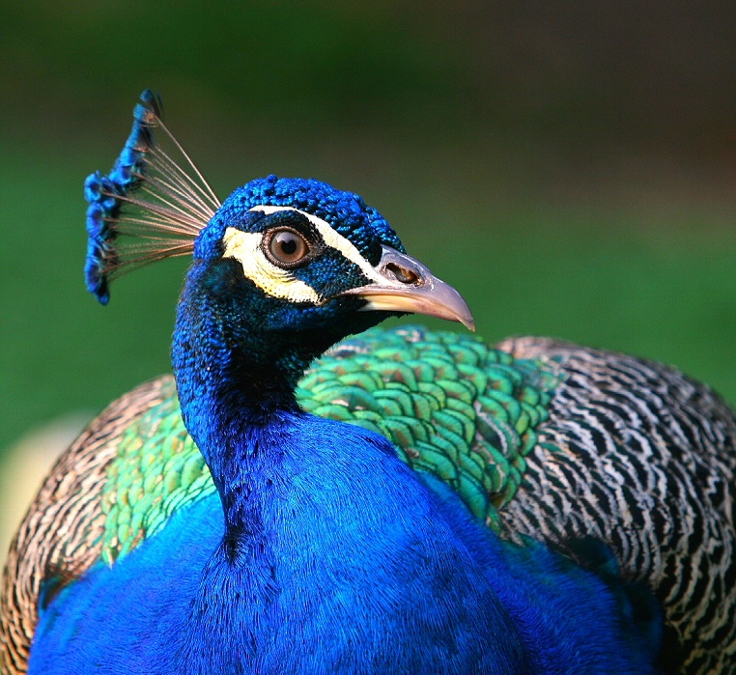
Во многих странах павлинов считают королевскими птицами.

Slide 8
Павлины запечатлены во многих произведениях искусства Востока.

Slide 9
С образом этой птицы в русском языке связан целый ряд пословиц и поговорок:
Барыня павой плывёт.
Барин павлином ходит, гордо, важно.
Ни пава, ни ворона.
Ворона в павлиньих перьях.
Идёт, словно павушка плывёт.

Slide 10
Научимся рисовать павлина.

Slide 12
Спасибо за внимание!

